Slide 1
Digital Skills for an Ageing Europe
Εκπαιδευτική ενότητα: Οι διαφορετικοί τύποι μνήμης
Project number 2020-1-FR01-KA204-079823

Slide 2
Περιγραφή και στόχοι
Έχετε πιάσει ποτέ τον εαυτό σας να μπαίνετε σε ένα δωμάτιο και να συνειδητοποιήσει ότι δεν μπορείτε να θυμηθείτε γιατί μπήκατε εκεί; Ή δεν θυμάστε πού βάλατε τα κλειδιά σας; Ή γιατί ένα άτομο σας φαίνεται τόσο οικείο; Όλες αυτές οι καταστάσεις έχουν μια κοινή γνωστική δεξιότητα: τη μνήμη.
Στο τέλος αυτής της ενότητας, θα είστε σε θέση να:
Μάθετε για τους διαφορετικούς τύπους μνήμης
Κατανοήστε πώς λειτουργεί κάθε τύπος μνήμης και τα χαρακτηριστικά του
Μάθετε μερικές συμβουλές για να ενισχύσετε τη μνήμη σας

Slide 3
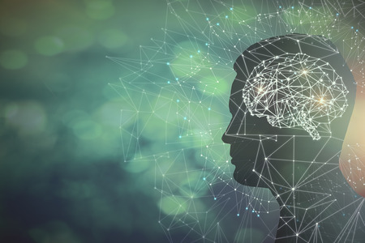
Εισαγωγή: τι είναι η μνήμη;
Η μνήμη είναι μια γνωστική λειτουργία που επιτρέπει στον εγκέφαλο να αποκτά, να αποθηκεύει, να διατηρεί και αργότερα να ανακτά πληροφορίες. Μας δίνει τη δυνατότητα να θυμόμαστε προηγούμενες εμπειρίες, γεγονότα, εντυπώσεις, δεξιότητες και συνήθειες που έχουμε μάθει στο παρελθόν.
Υπάρχουν διάφοροι τύποι μνήμης. Το να θυμάστε τι φάγατε το βράδυ διαφέρει από το να θυμάστε το γεγονός ότι το Λονδίνο είναι η πρωτεύουσα του Ηνωμένου Βασιλείου. Το είδος των πληροφοριών που απομνημονεύονται ή ανακαλούνται εμπλέκουν τον εγκέφαλο με διαφορετικούς τρόπους.
Σε αυτήν την ενότητα, θα βασιστούμε στο μοντέλο που προτάθηκε αρχικά το 1968 από τους Richard Atkinson και Richard Shiffrin, το οποίο περιγράφει τρία ξεχωριστά στάδια της μνήμης: αισθητηριακή μνήμη, βραχυπρόθεσμη μνήμη και μακροπρόθεσμη μνήμη.
Project number 2020-1-FR01-KA204-079823

Slide 4
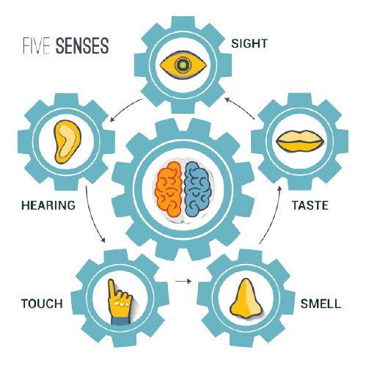
1. Αισθητηριακή μνήμη
Η αισθητηριακή μνήμη συνδέεται με τις πέντε αισθήσεις μας. Μας βοηθά να συνδυάσουμε μια αίσθηση του κόσμου που βασίζεται σε πρόσφατες εικόνες, ήχους και άλλες αισθητηριακές εμπειρίες, επιτρέποντάς μας να εστιάσουμε εν συντομία την προσοχή μας σε σχετικές λεπτομέρειες.
Η αισθητηριακή μνήμη μας επιτρέπει να διατηρήσουμε για λίγο την εντύπωση ενός περιβαλλοντικού ερεθίσματος ακόμα και μετά το τέλος της αρχικής πηγής πληροφοριών.
Μόλις αρχίσουμε να δίνουμε προσοχή στην πηγή των πληροφοριών, αρχίζουμε να θυμόμαστε και μπορούμε να μεταφέρουμε σημαντικές λεπτομέρειες στο επόμενο στάδιο της μνήμης, το οποίο είναι γνωστό ως βραχυπρόθεσμη μνήμη.
Συνοψίζοντας, η αισθητηριακή μνήμη είναι:
Το πρώτο βήμα της μνήμης
Διαρκεί 1 δευτερόλεπτο ή λιγότερο
Για παράδειγμα :
Καταγραφή των ήχων που συναντά ένα άτομο σε μια βόλτα
Η αναγνώριση στο οπτικό πεδίο ενός ατόμου
Ο ήχος του συναδέλφου σας να πληκτρολογεί στον υπολογιστή του δίπλα σας
Project number 2020-1-FR01-KA204-079823

Slide 5
1. Αισθητηριακή μνήμη
Ρίξτε μια ματιά σε αυτό το βίντεο που εξηγεί τι είναι η αισθητηριακή μνήμη σε δύο λεπτά:
https://www.youtube.com/watch?v=tHwD5Ut0cmE
Project number 2020-1-FR01-KA204-079823

Slide 6
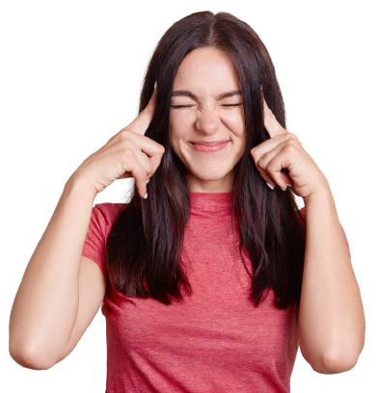
2. Βραχυπρόθεσμη μνήμη
Η βραχυπρόθεσμη μνήμη είναι η πληροφορία που γνωρίζουμε ή σκεφτόμαστε αυτήν τη στιγμή. Αποθηκεύει πληροφορίες προσωρινά, 20 έως 30 δευτερόλεπτα, και στη συνέχεια τις απορρίπτει ή τις μεταφέρει στη μακροπρόθεσμη μνήμη.
Παραδείγματα βραχυπρόθεσμης μνήμης:
Απομνημόνευση μιας σειράς 5-7 λέξεων και η επανάληψη της
Απομνημόνευση ενός αριθμού τηλεφώνου αρκετή ώρα για να πραγματοποιήσετε την κλήση
Σύντομη διατήρηση πληροφοριών από μια πρόταση που έχει διαβαστεί, για να κατανοήσετε την επόμενη πρόταση.
Η βραχυπρόθεσμη μνήμη είναι αυτό που χρησιμοποιούμε για να κρατάμε πληροφορίες στο μυαλό μας ενώ συμμετέχουμε σε άλλες γνωστικές διαδικασίες. Για να το κάνουμε αυτό, επαναλαμβάνουμε προφορικά ή διανοητικά πληροφορίες για να τις θυμόμαστε. Το επαναλαμβάνουμε χωρίς να σκεφτόμαστε τη σημασία του ή να το συνδέουμε με άλλες πληροφορίες.
Οι βραχυπρόθεσμες αναμνήσεις ξεχνιούνται γρήγορα, η προσοχή σε αυτές τις πληροφορίες της επιτρέπει να συνεχίσει στο επόμενο στάδιο: την μακροπρόθεσμη μνήμη
Project number 2020-1-FR01-KA204-079823

Slide 7
2. Βραχυπρόθεσμη μνήμη
Δείτε: Η βραχυπρόθεσμη μνήμη εξηγείται σε δύο λεπτά:
https://www.youtube.com/watch?v=cnNx9R1At9s
Project number 2020-1-FR01-KA204-079823

Slide 8
3. Μακροπρόθεσμη μνήμη
Η μακροπρόθεσμη μνήμη είναι το σύστημα του εγκεφάλου μας για την αποθήκευση, τη διαχείριση και την ανάκτηση πληροφοριών. Έχει απεριόριστη χωρητικότητα και διάρκεια.
Οτιδήποτε συνέβη πριν από λίγα λεπτά αποθηκεύεται στη μακροπρόθεσμη μνήμη. Η ισχύς της μνήμης ποικίλλει και εξαρτάται από το πόσο συχνά ανακαλούμε ή χρησιμοποιούμε μια συγκεκριμένη πληροφορία.
Η μακροπρόθεσμη μνήμη είναι πιο περίπλοκη από τους άλλους τύπους μνήμης και υπάρχουν διάφοροι τύποι.

Slide 9
3. Μακροπρόθεσμη μνήμη
Δείτε: Η μακροπρόθεσμη μνήμη εξηγείται σε δύο λεπτά:
https://www.youtube.com/watch?v=mfDpXj67z2I
Project number 2020-1-FR01-KA204-079823

Slide 10
3.1 Ρητή Μνήμη
Η ρητή μνήμη είναι ένας τύπος μακροπρόθεσμης μνήμης που απαιτεί συνειδητή σκέψη. Είναι αυτό που οι περισσότεροι άνθρωποι έχουν στο μυαλό τους όταν σκέφτονται μια ανάμνηση. Μπορεί να είναι συνειδητές αναμνήσεις γεγονότων, αυτοβιογραφικά γεγονότα ή πράγματα που μαθαίνει ένα άτομο. Υπάρχουν δύο είδη ρητής μνήμης: η επεισοδιακή και η σημασιολογική.
3.1.1 Επεισοδιακή μνήμη
Η επεισοδιακή μνήμη περιλαμβάνει τις συγκεκριμένες εμπειρίες που έχουμε ζήσει. Πρόκειται για αναμνήσεις γεγονότων ή αυτοβιογραφικά γεγονότα, που σχετίζονται με την προσωπική μας ζωή. Μελέτες έχουν δείξει ότι είναι δυνατή η ανασύσταση των επεισοδιακών αναμνήσεων, η προσαρμογή και η αλλαγή τους ανάλογα με το πλαίσιο που τις ανακαλούμε. Επομένως, οι επεισοδιακές αναμνήσεις δεν είναι πάντα ακριβείς. Η ικανότητά μας να διατηρούμε επεισοδιακές αναμνήσεις εξαρτάται από το πόσο συναισθηματικά ισχυρή είναι η εμπειρία.
Παραδείγματα επεισοδιακής μνήμης: την ημέρα που παντρευτήκατε, τι φάγατε χθες το βράδυ, όταν επισκεφθήκατε μια συγκεκριμένη πόλη για πρώτη φορά.
3.1.2 Σημασιολογική μνήμη
Οι σημασιολογικές μνήμες είναι γενικές γνώσεις για τον κόσμο. Ένα άτομο μπορεί να θυμάται ένα γεγονός ή περίσταση που δεν το βίωσε επειδή το έμαθε ή το μελέτησε. Για παράδειγμα, πιθανότατα γνωρίζετε πώς μοιάζει η ανθρώπινη καρδιά επειδή το έχετε μάθει στο σχολείο, γνωρίζετε τους γραμματικούς κανόνες της μητρικής σας γλώσσας ή μπορείτε να απαριθμήσετε τις πρωτεύουσες πόλεις της Ευρώπης.
Project number 2020-1-FR01-KA204-079823

Slide 11
3.2 Άρρητη μνήμη
Οι άρρηκτες αναμνήσεις είναι πληροφορίες που διατηρείτε ασυνείδητα και αβίαστα. Είναι τα πράγματα που δεν προσπαθείτε σκόπιμα να θυμηθείτε και αποθηκεύονται στην άρρητη μνήμη. Αυτού του είδους οι αναμνήσεις επηρεάζουν τη συμπεριφορά ενός ατόμου. Για παράδειγμα, η οδήγηση ποδηλάτου, η ομιλία μιας γλώσσας, η οδήγηση αυτοκινήτου κ.λπ.
Αυτές είναι δεξιότητες που μαθαίνεις και μετά δεν χρειάζεται να τις ξαναμάθεις για να τις εκτελέσεις. Τα πράγματα που μάθατε έγιναν αυτόματα με την πάροδο του χρόνου με την επανάληψη και τώρα δεν χρειάζεται να σκέφτεστε τα διάφορα βήματα που πρέπει να ακολουθήσετε για να εκτελέσετε μια εργασία.
3.2.2 Διαδικαστική
Η διαδικαστική μνήμη είναι ένας τύπος άρρητης μνήμης που αποτελείται από πληροφορίες μυϊκών κινήσεων που έχουμε μάθει να αυτοματοποιούμε μέσω της εξάσκησης. Για παράδειγμα, μαθαίνοντας πώς να περπατάτε, να ρίχνετε μια μπάλα ή να μετακινείτε ένα ποντίκι υπολογιστή. Στην αρχή, έπρεπε να μάθεις να κάνεις αυτά τα πράγματα και να θυμάσαι συγκεκριμένες δεξιότητες, αλλά τελικά αυτές οι εργασίες έγιναν αυτόματο μέρος της διαδικαστικής μνήμης.
3.2.1 Ενεργοποίηση
Το απόδοση προτεραιότητας είναι ένα μέρος της άρρητης μνήμης που επηρεάζει διακριτικά τη συμπεριφορά σας και τον τρόπο που αντιλαμβάνεστε τον κόσμο. Σημαίνει ότι ανταποκρίνεστε σε ένα ερέθισμα. Για παράδειγμα, ένας καπνιστής μπορεί να λαχταράει ένα τσιγάρο μετά από ένα γεύμα.
Project number 2020-1-FR01-KA204-079823

Slide 12
Ανακεφαλαίωση: οι διαφορετικοί τύποι μνήμης
MEMORY
Sensory memory
Short term memory
Long term memory
Explicit memory
Implicit memory
Episodic memory
Semantic memory
Priming
Procedural
Project number 2020-1-FR01-KA204-079823

Slide 13
Συμβουλές για να εκπαιδεύσετε τη μνήμη σας
Όπως είδαμε, η μνήμη είναι ένα πολύπλοκο σύστημα που οι επιστήμονες μελετούν εδώ και χρόνια. Πώς μπορείτε να βελτιώσετε τη μνήμη σας; Ακολουθούν μερικές συμβουλές παρακάτω:
Κοιμήσου αρκετά. Ενώ κοιμόμαστε, ο εγκέφαλός μας επεξεργάζεται και αποθηκεύει μακροπρόθεσμες αναμνήσεις.
Ελαχιστοποιήστε το άγχος καθώς μπορεί να αλλάξει τον τρόπο αποθήκευσης των πληροφοριών
Ελαχιστοποιήστε τους περισπασμούς κατά την εκμάθηση νέων πληροφοριών: μειώστε τον θόρυβο, απενεργοποιήστε το τηλέφωνό σας κ.λπ.
Κάντε μια υγιεινή διατροφή. Οι επιστήμονες συνιστούν την κατανάλωση τροφών με υψηλή περιεκτικότητα σε αντιοξειδωτικά για να διατηρηθεί ο εγκέφαλος νέος και να διατηρηθεί η λειτουργία της μνήμης καθώς γερνάμε.
Project number 2020-1-FR01-KA204-079823

Slide 14
Συμβουλές για να εκπαιδεύσετε τη μνήμη σας
Θέλετε να μάθετε περισσότερους τρόπους για να βελτιώσετε τη μνήμη σας; Δες αυτό το βιντεο:
https://www.youtube.com/watch?v=NrEafQNV9KQ
Project number 2020-1-FR01-KA204-079823

Slide 15
Φτάσατε στο τέλος αυτού του μαθήματος, συγχαρητήρια!
Ας μείνουμε σε επαφή!
Στείλτε μας email: disk-project@googlegroups.com
Επισκεφθείτε την ιστοσελίδας μας και παίξτε μίνι παιχνίδια :https://diskproject.eu/
Project number 2020-1-FR01-KA204-079823

